Slide 1
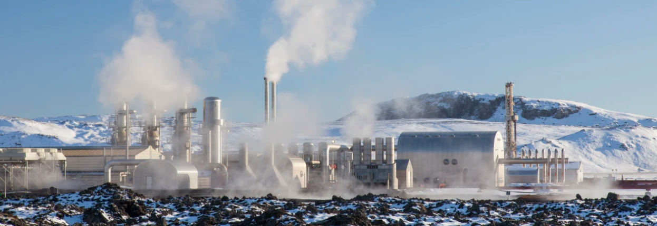
T&D Инженеринг
Интелигентно управление на геотермални системи
с Умни Мрежи и Изкуствен Интелект

Slide 2
T&D Инженеринг
Практическият подход:
два типа енергия
Геотермална енергия:
относително високи температури,
агресивна среда,
висока концентрация на разтворими соли
«Геотоплинна енергия»
температури над ~0 градуса
извличане чрез електрически термопомпи
2021 © T&D Engineering

Slide 3
T&D Инженеринг
Предизвикателствата
Защо у нас геотермалните проекти се броят на пръсти?
Енергията никога не стига за конкретните цели
Цените на цялостни проекти са винаги високи
Инсталациите се управляват трудно в комплекс с други енергийни системи
Технологиите не позволяват лесен мониторинг на резултатите в сравнение с другите работещи системи
2021 © T&D Engineering

Slide 4
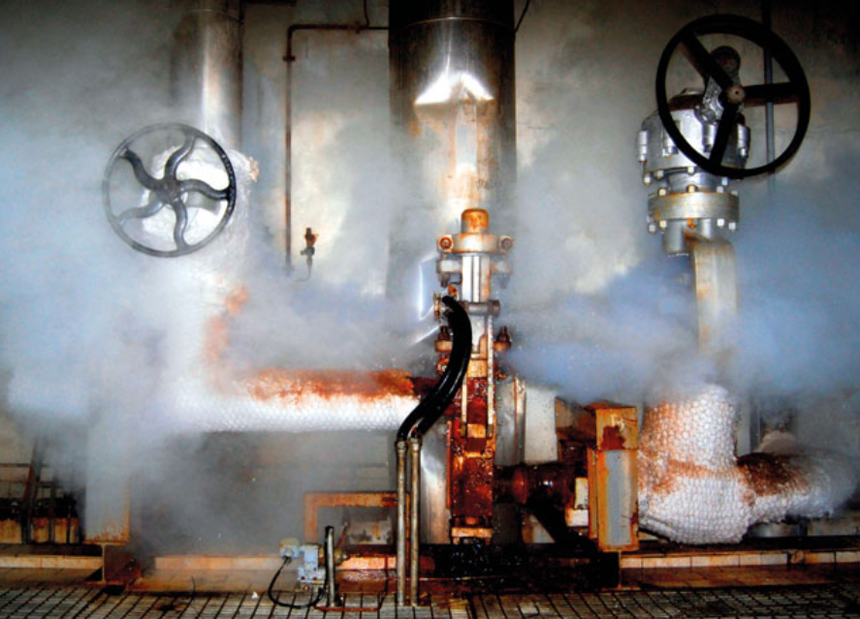
Планирахме за отличен,
стана както винаги...
!

Slide 5
T&D Инженеринг
Решението: Smart системи
Интелигентни системи за баланс и контрол на енергиите по цена!
Енергийни системи за управление на няколко вида енергии
Системи за кръговрат и на енергиите
Технологии за оползотворяване на отпадните топлини
=> КОМПЛЕКСЕН, ИКОНОМЕН,
=> ИНТЕЛИГЕНТЕН ПОДХОД
2021 © T&D Engineering

Slide 6
T&D Инженеринг
Принципи на интелигентно управление на комбинирани обекти

Slide 7
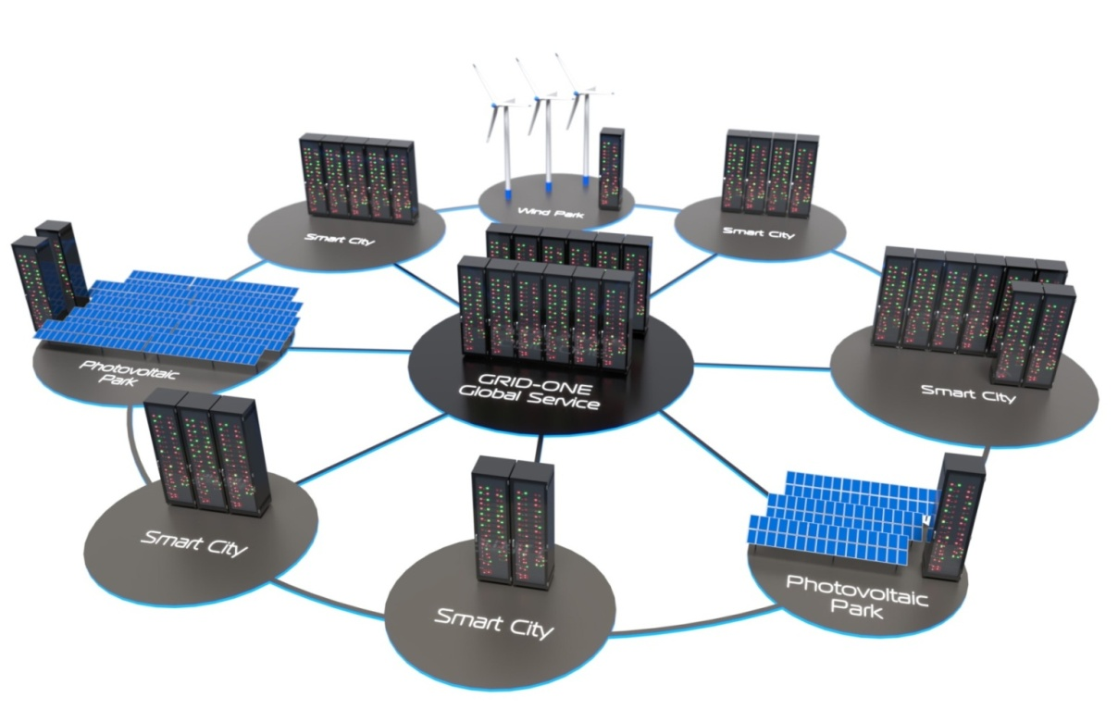
T&D Инженеринг
№1 «Всички са акционери в
SMART City»
2021 © T&D Engineering

Slide 8
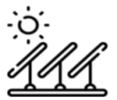
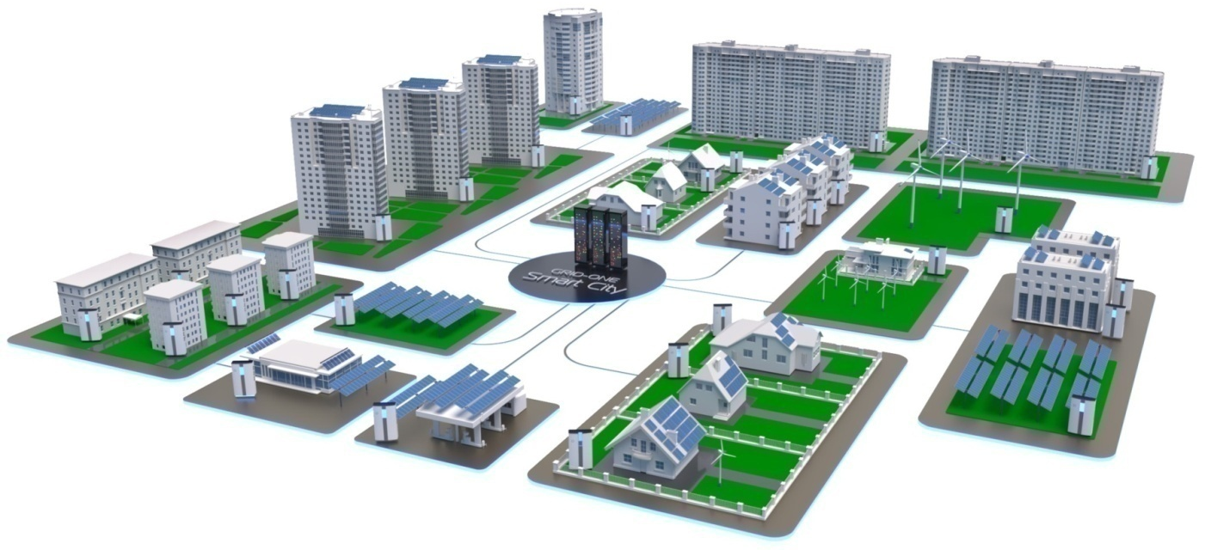
T&D Инженеринг
№2 «SMART City състои от
Енергийни Общности»
PV паркове
Вятърни паркове
SMART
HUB
:Жилищни сгради
Офисни сгради
Болници
Хотели
Обществени
сгради
Фамилни сгради
Предприятия
Офиси
Бензино-станции
Гарови сгради
2021 © T&D Engineering

Slide 9
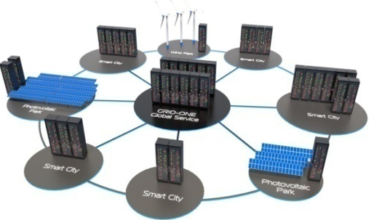
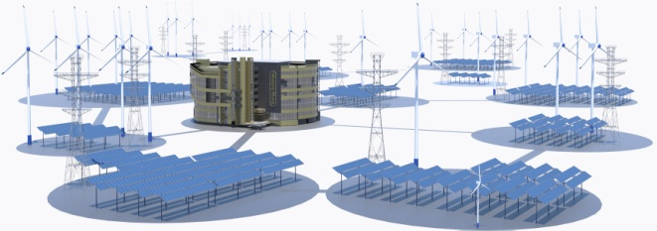
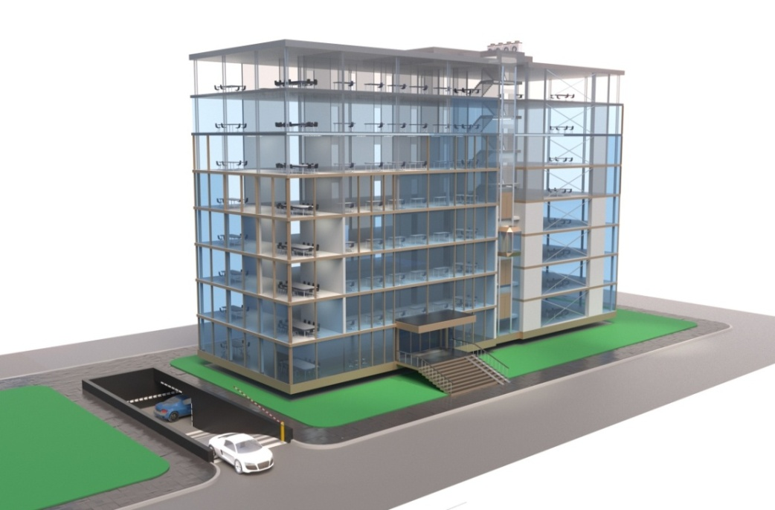
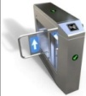
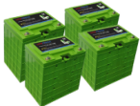
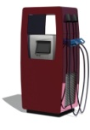
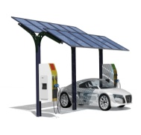
f
A
W
№3 «Общностите са квартали или
сгради»
V
Y
Y
Y
H
GRID-ONE AI
T
Енергиен пазар
F
U
h
e
Системи
Internet of Things
SMART
HUB
S
C
J
G
c
Сториджи на
енергия
h
L
P
Системи за контрол на достъпа
d
Вериги от станции за зареждане на електромобили
Системи за зелена енергия
2021 © T&D Engineering

Slide 10
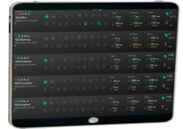
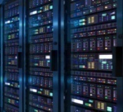
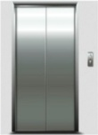
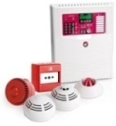
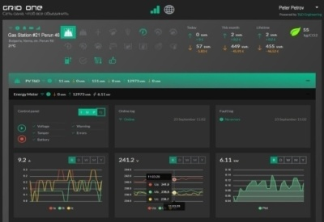
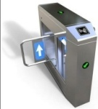
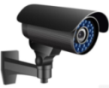
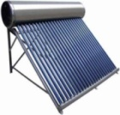
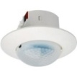
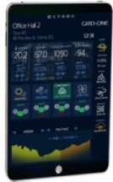
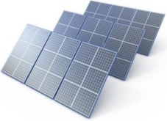
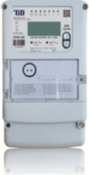
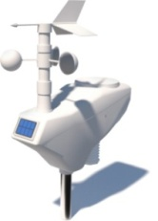
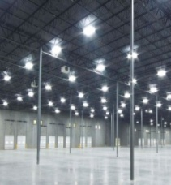
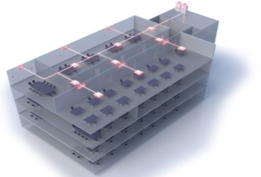
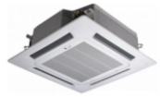
T&D Инженеринг
№4 «Общностите са екосистеми»
Управление
GRID-ONE Data Center
Управление асансьори
Пожароизвестяване
Хидрофори
Дистанционен достъп за
мониторинг и управление
Пожарогасене
GRID-ONE Диспечерска Система
Security & CCTV systems
SMART
HUB
Системи за топла вода
Датчик за осветеност
Сториджи на енергия
Контролен панел
Датчик за присъствие
Управление на обектите
и климата в помещенията
PV парк
Климатици
VRF/VRV системи
Датчик за СО2, озон и
запрашеност
Датчик за температура
и влажност
Електромери
Метеостанция
Контрол на осветлението
Климатични системи
2021 © T&D Engineering

Slide 11
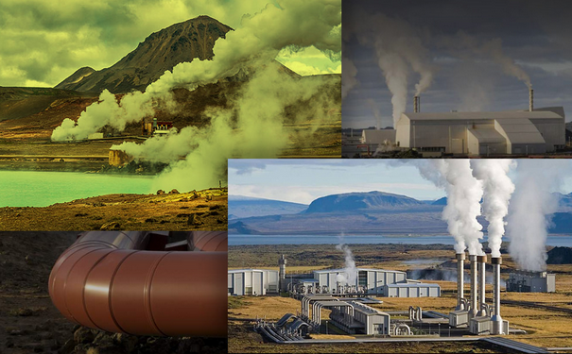
T&D Инженеринг
«Термалната синергия» -
липсващият подход

Slide 12
Организация на «синергията»:
класация на технологиите по цена на произвежданата енергия

Slide 13
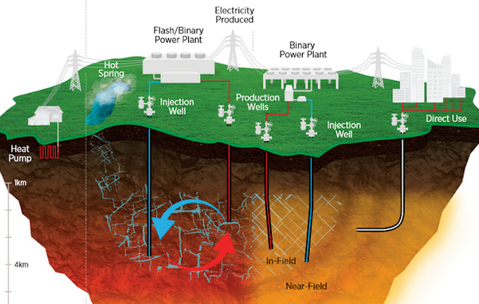
T&D Инженеринг
SMART cистеми за оползотворяване на високопотенциалната геотермална енергия
2021 © T&D Engineering

Slide 14
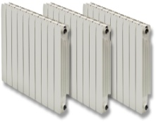
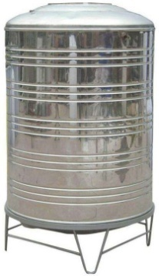
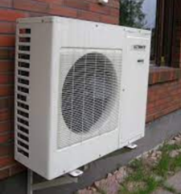
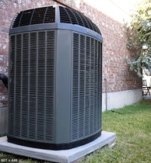
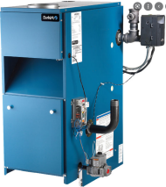
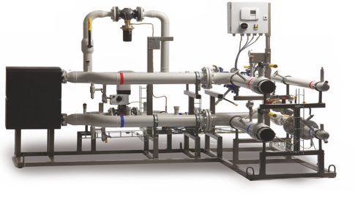
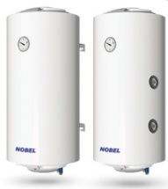
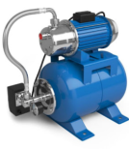
T&D Инженеринг
Локална топлинна и топлофикационна SMART система + термопомпи
Локална топлинна и топлофикационна SMART инсталация, захранвана от възобновяеми източници
SMART
HUB
Application за достъп
Соларни панели
Отоплителен контур
Термопомпи
Горивни котли
Отоплителен контур
Резервуар за топлина
Абонатни станции ЦТ
Хидрофорна система за топла вода

Slide 15
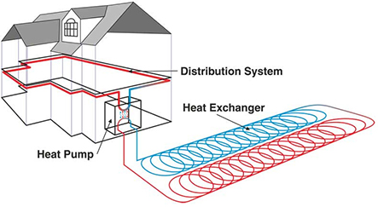
T&D Инженеринг
Термопомпи за оползотворяване на нископотенциалната геотермална енергия
2021 © T&D Engineering

Slide 16
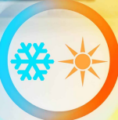
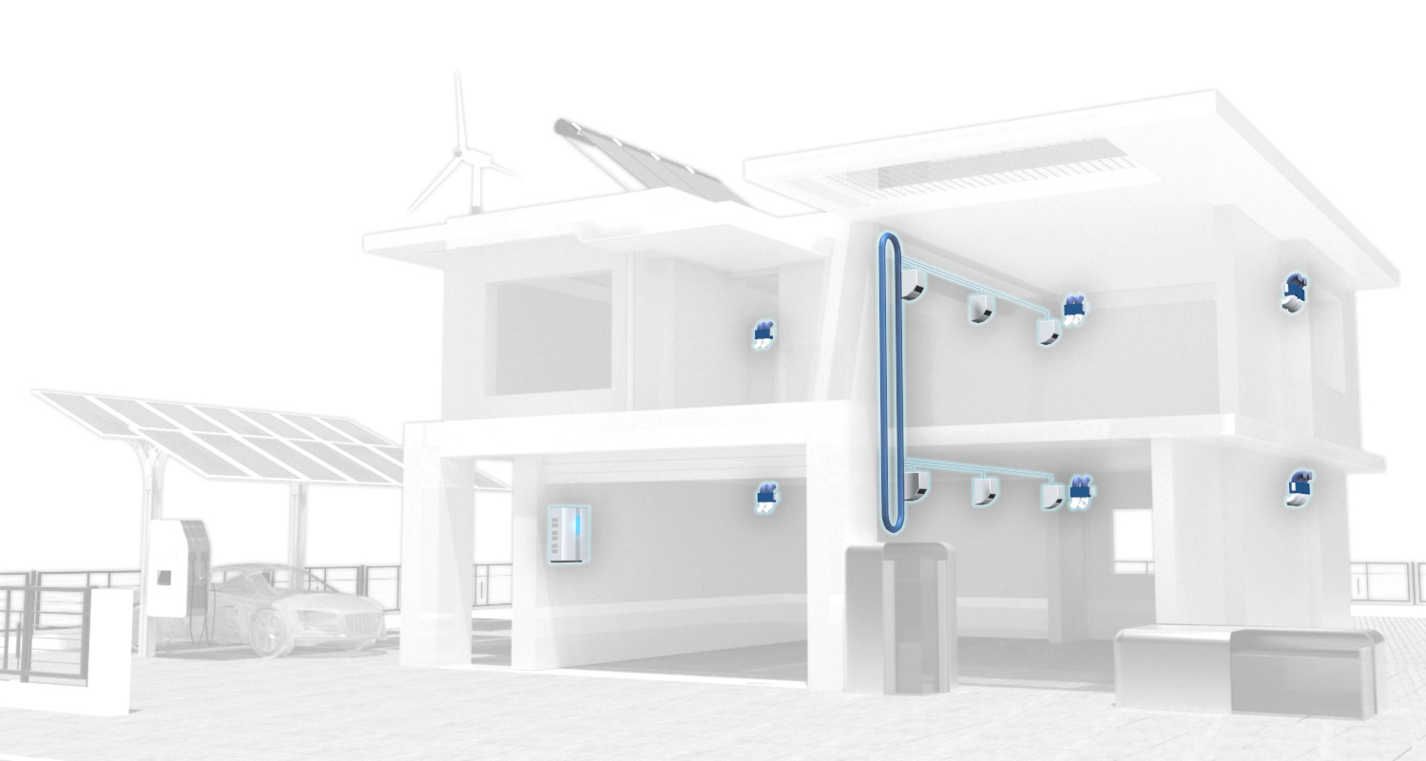
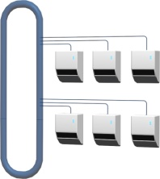
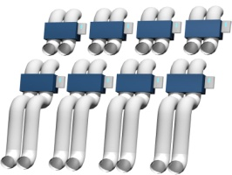
T&D Инженеринг
SMART cистеми за кръговрат на микро-климатичната енергия
SMART cистеми за кръговрат на микроклиматичната енергия във всяка сграда – осигурява поддържането на най-добър комфорт без
допълнителни разходи на
енергия
Сърщето на климатро-
ничната система на
Умната сграда е
Smart Hub
сървърът
A
SMART
HUB
Вътрешната топлина / студ
в SMART сградите никогда не се изхвърлят навън.
Потоците от топлина / студ се рекуперират и утилизират между различните зони в сградата
100% свежест с най-минимални загуби на енергия

Slide 17
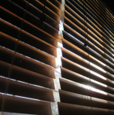
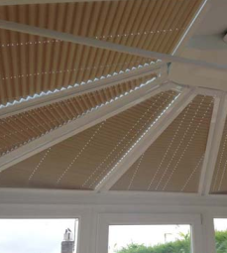
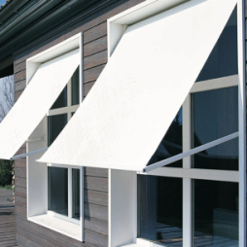
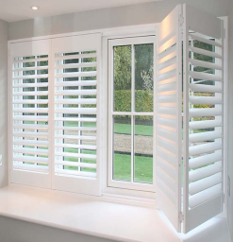
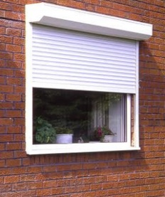
T&D Инженеринг
SMART управление на активния термоконтур на сградата
SMART
HUB
Application за управление
Щори
Сенници
Кепенци
Ролетни щори
2021 © T&D Engineering

Slide 18
и чак тогава идват нашите скъпи ...

Slide 19
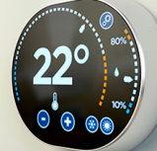
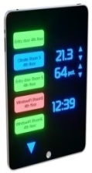
T&D Инженеринг
SMART автоматизация на климатичните системи
Автоматизация на HVAC VRF/VRV системи и на отделни климатични уредби
SMART
HUB
GRID-ONE управление
Датчик за осветеност
Контролни панели
Управление на обектите
и климата в помещенията
Датчик за присъствие
Датчик за СО2, озон и
запрашеност
Сградни климатици
Датчик за температура
и влажност
Стайни климатици
VRF / VRV
2021 © T&D Engineering

Slide 20
T&D Инженеринг
Платформата
www.GRID-ONE
2021 © T&D Engineering

Slide 21
T&D Инженеринг
GRID-ONE: интелигентно управление на
енергиите
2021 © T&D Engineering

Slide 22
T&D Инженеринг
GRID-ONE:: универсална SMART платформа
Милисекундна Технология за Автоматизация на обекти
Глобална Диспечерска Служба
Искуствен Интелект & Neural Network
Мониторинг и управление на SMART системи в реално време
Интеграция с всички комуникационни протоколи: IEC 61850, IEC 60870-5-104, OCPP, NB-IoT, LoRa, LTE, 3G, WiFi LP, Blutooth SMART, Zigbee, Z-Wave…
Приложение: SMART сгради, електрогенерация / ВЕИ, ОПС/ОРС, газопренос, балансиране на мрежата, Енергийни Общности, Ютилити Клъстъри
2021 © T&D Engineering

Slide 23
T&D Инженеринг
SMART контрол на дейностите
в обекта
Система за SMART контрол на служителите в обекта: изпълнение на задачите, време на влизане/излизане, локация на служителите
Апликация на смартфон
GPRS лог контрол
Снимков сървър
Логове на дейностите / автоматични аларми
SMART
HUB
2021 © T&D Engineering

Slide 24
T&D Инженеринг
Online организация и контрол на енергийни общности
2021 © T&D Engineering

Slide 25
И накрая:
нашата мисия за Геотермалната Енергия

Slide 26
f
A
W
V
Y
Y
Y
Да спасим
зелената сделка!
H
T
F
U
h
e
S
C
J
G
c
h
L
P
d

